Slide 1
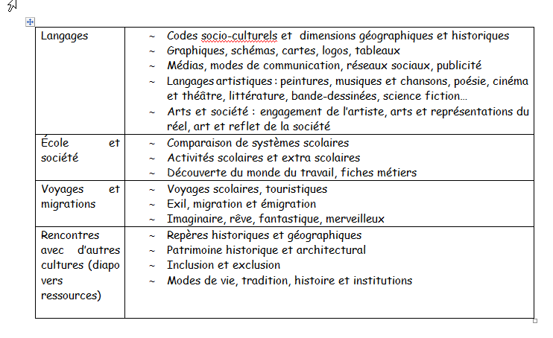
Déclinaisons des contenus culturels

Slide 2
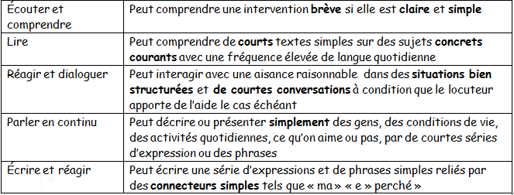
Fin de cycle 4 : niveaux attendus et descripteurs
LV1 : au moins A2 dans les 5 AL voire B1 dans certaines
LV2 : A2 dans au moins 2 AL (possibilité d’en valider plus que 2 et A1 dans toutes 5 AL)

Slide 3
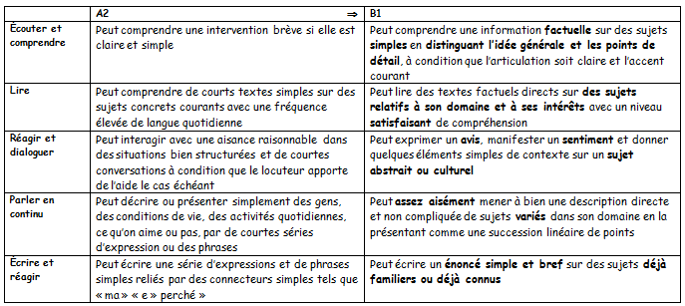
De A2 vers B1

Slide 4
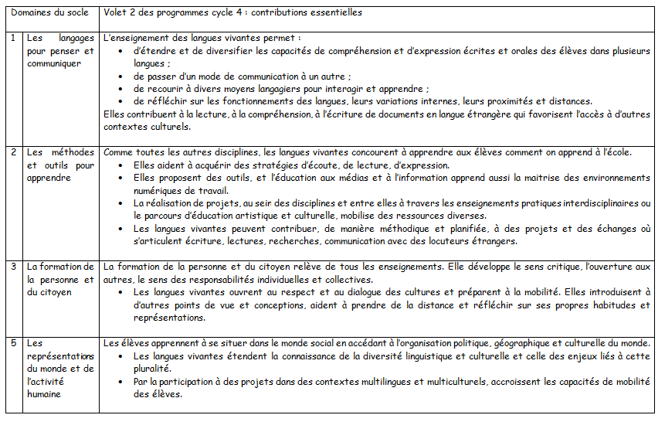
Contributions des LV aux domaines du socle

Slide 5
Contribution des LV aux parcours
 | objectifs | Axes de travail
Parcours santé | Apprendre aux élèves à faire des choix éclairés en matière de santé | Education à la santé Prévention Protection de la santé
Parcours éducation artistique et culturelle | Acquérir une culture artistique | Rencontres avec des artistes et des œuvres Pratiques individuelles dans différents domaines artistiques Repères culturels pour développer le jugement et l’esprit critique
Parcours citoyen | Devenir un citoyen libre, responsable et engagé | Connaissances et appropriation des institutions et services publics Découverte des médias, de leur fonctionnement, de la diffusion de l’information Les différentes formes d’engagements au sein des milieux associatifs Découvertes des activités professionnelles et des valeurs liées au monde du travail (travail, responsabilité, solidarité, coopération…)
Parcours avenir | Construire un projet d’orientation scolaire et professionnel | Connaitre et comprendre le monde économique et professionnel Découverte de la diversité des métiers et des formations Développer le sens de l’initiative et l’engagement

Slide 6
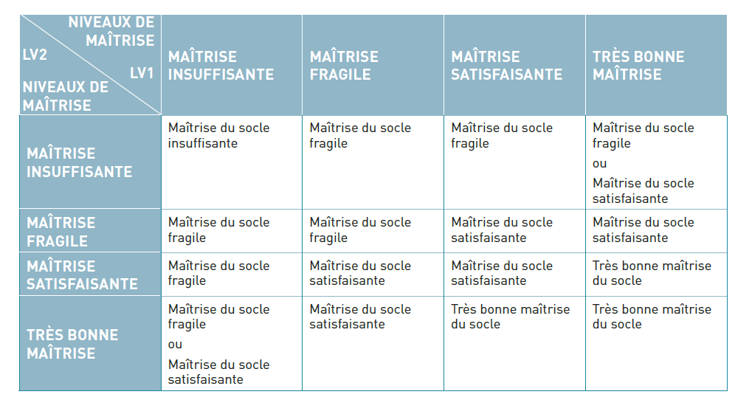
Evaluation des LV au DNB
Insuffisante : 10 points
Fragile : 20 points
Satisfaisante : 40 points
Très bonne : 50 points

